Slide 1
المعلم
Notes:
تم تنزيل هذا القالب من موقع ingez-ppt.com روابط تحميل الخطوط المستخدمة :
https://fonts.google.com/specimen/Harmattan?subset=arabic

Slide 2

من هو المعلم؟
المعلم هو من يُعلمنا القراءة والكتابة، ويُساعدنا لنصبح أذكياء.
Notes:
تم تنزيل هذا القالب من موقع ingez-ppt.com روابط تحميل الخطوط المستخدمة :
https://fonts.google.com/specimen/Harmattan?subset=arabic

Slide 3

ماذا نتعلم من المعلم؟
نتعلم من المعلم الحساب، اللغة، العلوم، والآداب والتاريخ .
Notes:
تم تنزيل هذا القالب من موقع ingez-ppt.com روابط تحميل الخطوط المستخدمة :
https://fonts.google.com/specimen/Harmattan?subset=arabic

Slide 4

المعلم يعلمني القيم
الصدق
الاحترام
المحبة
المعلم لا يُعلّم الدروس فقط، بل يعلمنا الصدق، الاحترام، والمحبة.
Notes:
تم تنزيل هذا القالب من موقع ingez-ppt.com روابط تحميل الخطوط المستخدمة :
https://fonts.google.com/specimen/Harmattan?subset=arabic

Slide 5

لماذا نحب المعلم؟
لأنه يُعاملنا بلطف، ويساعدنا عندما نخطئ، ويشجعنا دائمًا.
Notes:
تم تنزيل هذا القالب من موقع ingez-ppt.com روابط تحميل الخطوط المستخدمة :
https://fonts.google.com/specimen/Harmattan?subset=arabic

Slide 6

كيف نُظهر حبنا للمعلم؟
نستمع إليه، نحترمه، ونقول له "شكرًا يا أستاذ!".
Notes:
تم تنزيل هذا القالب من موقع ingez-ppt.com روابط تحميل الخطوط المستخدمة :
https://fonts.google.com/specimen/Harmattan?subset=arabic

Slide 7

يوم المعلم
نحتفل بيوم المعلم لنقول: شكرًا لأنك علمتنا!
Notes:
تم تنزيل هذا القالب من موقع ingez-ppt.com روابط تحميل الخطوط المستخدمة :
https://fonts.google.com/specimen/Harmattan?subset=arabic

Slide 8
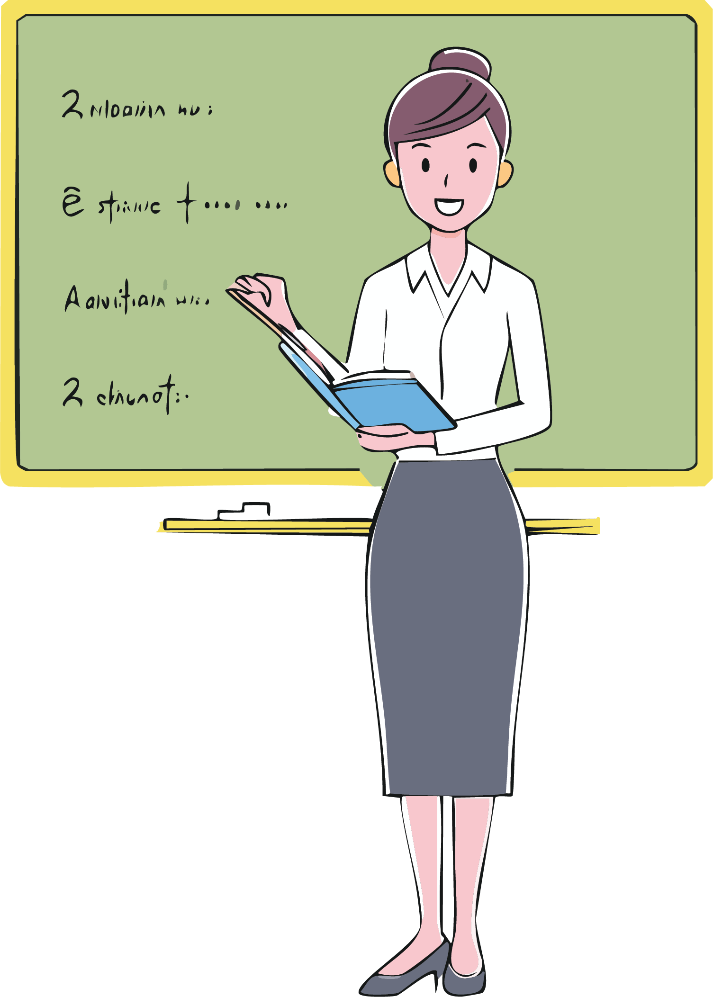
نشاط ممتع!
ارسم صورة لمعلمك، أو اكتب له رسالة شكر جميلة.
Notes:
تم تنزيل هذا القالب من موقع ingez-ppt.com روابط تحميل الخطوط المستخدمة :
https://fonts.google.com/specimen/Harmattan?subset=arabic

Slide 9

ماذا يحدث لو لم يكن هناك معلم؟
لن نعرف كيف نقرأ أو نكتب أو نحل المسائل. المعلم مهم جدًا!
Notes:
تم تنزيل هذا القالب من موقع ingez-ppt.com روابط تحميل الخطوط المستخدمة :
https://fonts.google.com/specimen/Harmattan?subset=arabic

Slide 10

شكرًا يا معلمي
يا من علمتنا كل شيء، لك منا كل الحب والتقدير.
Notes:
تم تنزيل هذا القالب من موقع ingez-ppt.com روابط تحميل الخطوط المستخدمة :
https://fonts.google.com/specimen/Harmattan?subset=arabic

Slide 13


Slide 14

Notes:
هذا القالب من تصميم موقع انجز ( ingez-ppt.com ) : موقع عربي متخصص بتصميم قوالب البوربوينت باللغة العربية

Slide 15

تم تصميم هذا القالب بواسطة
ingez-ppt.com
الخطوط المستخدمة في القالب
Harmattan الرابط
تم تصميم هذا القالب بواسطة موقع انجز ingez-ppt
ولا يحق لأي شخص إعادة نشر أو توزيع ملفات القوالب
أو إصدارات معدلة في مواقع أخرى بدون إذن خطي من انجز
Notes:
تم تنزيل هذا القالب من موقع ingez-ppt.com روابط تحميل الخطوط المستخدمة :
https://fonts.google.com/specimen/Harmattan?subset=arabic

